Slide 1

Název školy: | ZÁKLADNÍ ŠKOLA PODBOŘANY, HUSOVA 276, OKRES LOUNY
Autor: | Mgr. Milena RÁČKOVÁ
Název: | VY_32_INOVACE_521_ČESKÁ REPUBLIKA
Téma: | OPAKOVÁNÍ ÚSTAVY A STÁTNÍCH SYMBOLŮ
Číslo projektu: | CZ.1.07/1.4.00/21. 2975

Slide 2
Anotace
Materiál určen pro práci žáků na ZŠ – 1. stupeň v předmětu Člověk a jeho
svět pro 5. ročník
Cílem Microsoft PowerPointové prezentace je objasnění důležitých pojmů
při výkladu probírané látky spojené s Ústavou ČR
Prezentace je doplněna tajenkou v pracovním listu, při které provedou
děti společnou kontrolu zápisu na tabuli

Slide 3
Datum vytvoření:
Říjen
Klíčová slova:
ÚSTAVA, PREAMBULE, MOC VÝKONNÁ, ZÁKONODÁRNÁ A SOUDNÍ, NEZÁVISLÉ ORGÁNY, STÁTNÍ SYMBOLY.
Metodické pokyny:
List č. 6:
  Opakování – co tvoří ústavu
List č. 7:
  Opakování – co znamená preambule
List č. 8:
  Opakování – co zahrnuje a o čem hovoří preambule
List č. 9:
  Opakování státních symbolů ČR – státní vlajka, státní barvy
List č. 10:
  Opakování státních symbolů ČR – velký a malý státní znak

Slide 4
Metodické pokyny:
List č. 11:
  Opakování státních symbolů ČR – vlajka prezidenta republiky, státní pečeť
List č. 12:
  Opakování státního symbolu ČR – státní hymna
List č. 13:
  Opakování ostatních symbolů ČR – Svatováclavská koruna, Lípa
List č. 14:
  Pracovní list – zadání tajenky
List č. 15:
  Pracovní list – tajenka
List č. 16:
  Kontrola vyplnění tajenky

Slide 5
ČLOVĚK
A
JEHO SVĚT
5. ročník
ÚSTAVA ČR
Státní symboly

Slide 6
Ústava Česká republiky
Co je ústava:
Pod pojmem Ústava České republiky si představíme
základní zákon České republiky.
Ústavu ČR tvoří :
PREAMBULE
STÁTNÍ SYMBOLY
MOC VÝKONNÁ
MOC ZÁKONODÁRNÁ
MOC SOUDNÍ
NEZÁVISLÉ ORGÁNY

Slide 7
Preambule
Co znamená preambule?
Název preambule vychází z latinského slova preambulus a znamená úvodní, předcházející;
Jedná se tedy o úvodní, nebo slavnostní část textu u:
  listin, předpisů, stanov, zákonů nebo ústav
  Preambule nám stanovuje:
    úmysl, záměr nebo význam textu, který následuje za preambulí
V preambuli ústavy státu jsou uvedeny:
  základní zásady fungování státu
  vymezení státu
  obecná definice základních práv a povinností občanů

Slide 8
Preambule
Preambule Ústavy České republiky zahrnuje:
občany České republiky žijící v Čechách na Moravě a ve Slezsku
řídit se všemi osvědčenými principy právního státu
Preambule Ústavy České republiky hovoří o:
věrnosti všem tradicím dávné státnosti zemí Koruny české a
státnosti československé
odhodlání budovat, chránit a rozvíjet Českou republiku v duchu lidské
důstojnosti a svobody
vlasti rovnoprávných, svobodných občanů
povinnostech občanů, kteří jsou si vědomi svých povinností vůči druhým a
zodpovědnosti vůči celku
svobodném a demokratickém státu, který je založen na úctě k lidským
právům a na zásadách občanské společnosti
součásti rodiny evropských a světových demokracií
odhodlání společně střežit zděděné přírodní a kulturní, hmotné a
duchovní bohatství

Slide 9
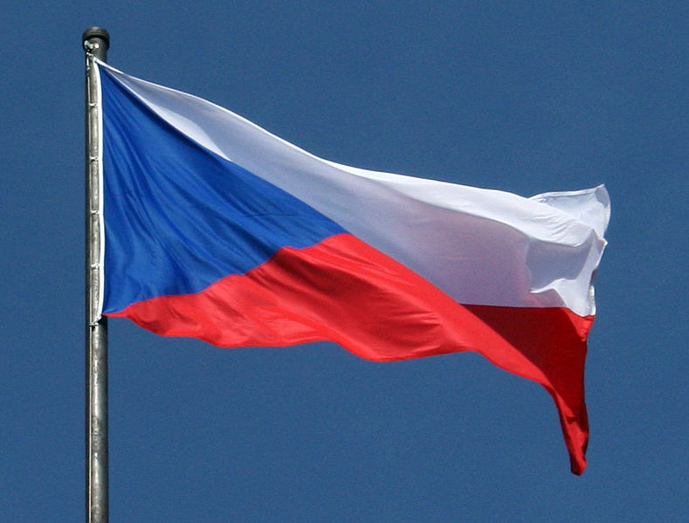

Státní symboly České republiky
Státní vlajka České republiky
Státní barvy (trikolóra)

Slide 10
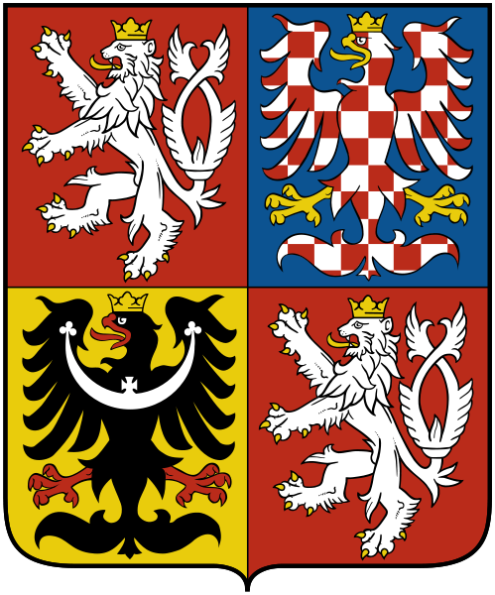

Státní symboly České republiky
Velký státní znak
Malý státní znak

Slide 11


Státní symboly České republiky
Vlajka prezidenta republiky
Státní pečeť

Slide 12

Státní symboly České republiky
Státní hymna

Slide 13
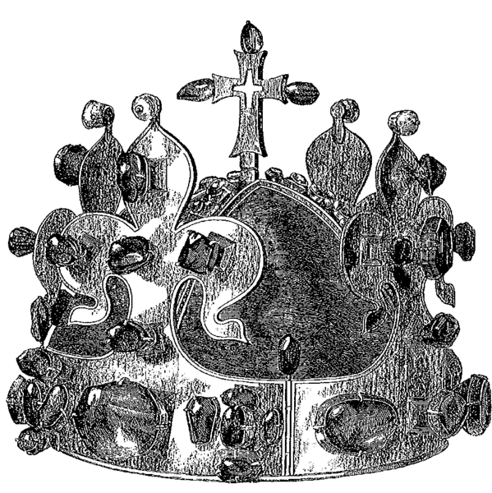
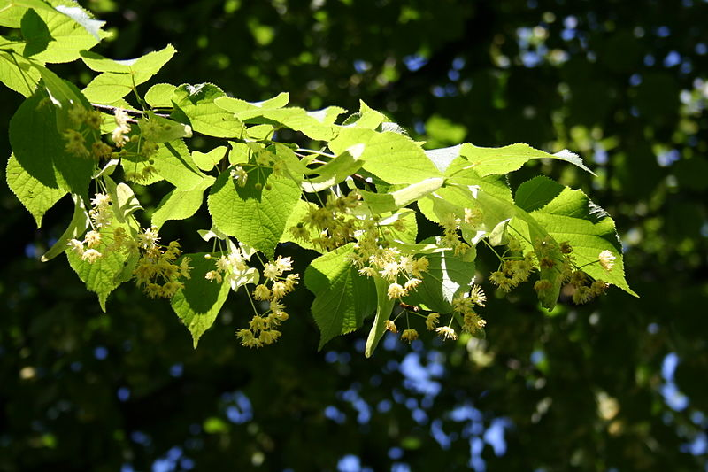
Ostatní symboly České republiky
Svatováclavská koruna
Lípa

Slide 14
Tajenka
Jaký úřad ve městech hájí zájmy obyvatel
Krajské město Moravsko-slezského kraje
Do státních symbolů patří malý a velký …
Jaký soud sídlí v Brně
Jaká píseň z Fidlovačky patří do státních symbolů
Patří do státních symbolů, opatruje ji prezident a používá ji ke stvrzení mezinárodních smluv a pověřovacích listin
Jiným slovem horní komora
Krajské město Karlovarského kraje
Krajské město Olomouckého kraje
Krajské město Jihomoravského kraje
Co se těží u Hodonína
Jaká řeka protéká Ústím
Soudní moc mají …

Slide 15
Pracovní list 521
Jméno: |  | Vyplň tajenku
1
2
3
4
5
6
7
8
9
10
11
12
13

Slide 16
Kontrola tajenky
1
M
Ě
S
T
S
K
Ý
2
O
S
T
R
A
V
A
3
S
T
Á
T
N
Í
Z
N
A
K
4
Ú
S
T
A
V
N
Í
5
S
T
Á
T
N
Í
H
Y
M
N
A
6
S
T
Á
T
N
Í
P
E
Č
E
Ť
7
S
E
N
Á
T
8
K
A
R
L
O
V
Y
V
A
R
Y
9
O
L
O
M
O
U
C
10
B
R
N
O
11
R
O
P
A
12
L
A
B
E
13
S
O
U
D
Y

Slide 17
Použité zdroje:
Soubor:Flag of the Czech Republic.svg. In: Wikipedia: the free encyclopedia [online]. San Francisco (CA): Wikimedia Foundation, 24.11.2005, 20.9.2011 [cit. 2012-02-22]. Dostupné z: http://cs.wikipedia.org/wiki/Soubor:Flag_of_the_Czech_Republic.svg
Soubor:Tricolour of the Czech Republic.svg. In: Wikipedia: the free encyclopedia [online]. San Francisco (CA): Wikimedia Foundation, 7.3.2009 [cit. 2012-02-22]. Dostupné z: http://cs.wikipedia.org/wiki/Soubor:Tricolour_of_the_Czech_Republic.svg
LOUDA, Jiří. Soubor:Coat of arms of the Czech Republic.svg. In: Wikipedia: the free encyclopedia [online]. San Francisco (CA): Wikimedia Foundation, 19.3.2006, 26.10.2009 [cit. 2012-02-22]. Dostupné z: http://cs.wikipedia.org/wiki/Soubor:Coat_of_arms_of_the_Czech_Republic.svg
LOUDA, Jiří. Soubor:Small coat of arms of the Czech Republic.svg. In: Wikipedia: the free encyclopedia [online]. San Francisco (CA): Wikimedia Foundation, 18.3.2006, 28.10.2010 [cit. 2012-02-22]. Dostupné z: http://cs.wikipedia.org/wiki/Soubor:Small_coat_of_arms_of_the_Czech_Republic.svg
Soubor:Flag of the president of the Czech Republic.svg. In: Wikipedia: the free encyclopedia [online]. San Francisco (CA): Wikimedia Foundation, 2.4.2006, 2.4.2006 [cit. 2012-02-22]. Dostupné z: http://cs.wikipedia.org/wiki/Soubor:Flag_of_the_president_of_the_Czech_Republic.svg
Soubor:Seal of the Czech Republic.png. In: Wikipedia: the free encyclopedia [online]. San Francisco (CA): Wikimedia Foundation, 15.1.2005, 7.2.2006 [cit. 2012-02-22]. Dostupné z: http://cs.wikipedia.org/wiki/Soubor:Seal_of_the_Czech_Republic.png
Soubor:Skroup-Anthem.jpg. In: Wikipedia: the free encyclopedia [online]. San Francisco (CA): Wikimedia Foundation, 7.10.2005, 7.10.2005 [cit. 2012-02-22]. Dostupné z: http://cs.wikipedia.org/wiki/Soubor:Skroup-Anthem.jpg
SCHEIWI, Josef. Soubor:Czech crown Scheiwl.png. In: Wikipedia: the free encyclopedia [online]. San Francisco (CA): Wikimedia Foundation, 19.5.2008, 19.5.2008 [cit. 2012-02-22]. Dostupné z: http://cs.wikipedia.org/wiki/Soubor:Czech_crown_Scheiwl.png
Soubor:Lime tree.jpg. In: Wikipedia: the free encyclopedia [online]. San Francisco (CA): Wikimedia Foundation, 21.6.2008, 21.6.2008 [cit. 2012-02-22]. Dostupné z: http://cs.wikipedia.org/wiki/Soubor:Lime_tree.jpg
vlastní

